Slide 1
Теплопроводность
Работал над проектом:
Майоров Александр Сергеевич

Slide 2

Теплопроводность или теплопередача?

Slide 3
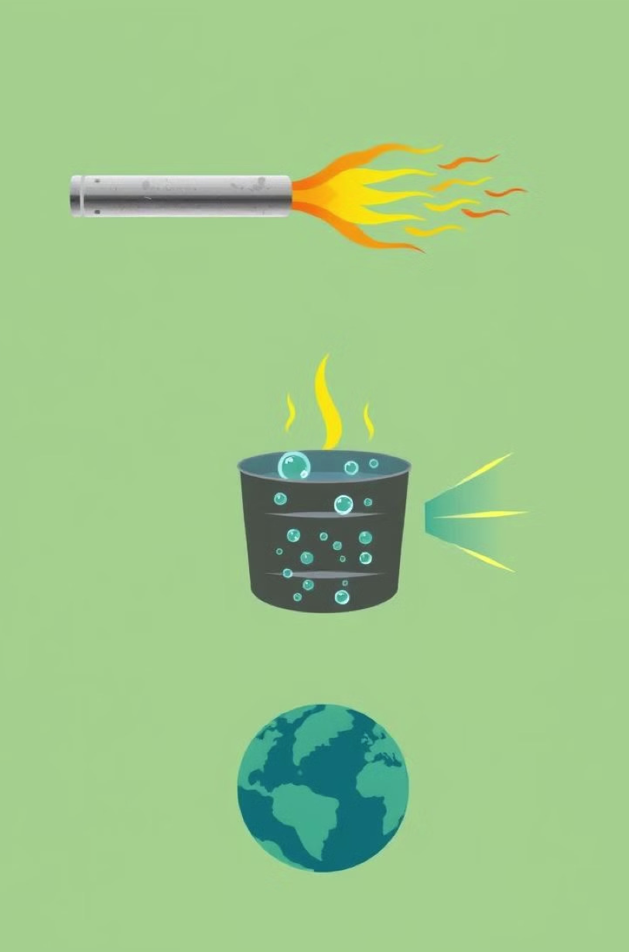
Механизмы теплопередачи
Теплопроводность
Передача тепла между частицами вещества при непосредственном контакте.
Конвекция
Передача тепла за счет движения нагретого вещества (жидкости или газа).
Излучение
Передача тепла за счет электромагнитных волн.

Slide 4
Свойства, влияющие на теплопроводность
Плотность
Теплоемкость
Температура
Фазовое состояние

Slide 5
Будущие теплопроводности
Улучшение материалов
Новые технологии
(Применение технологий, таких как тепловые трубы и системы тепловых насосов, позволит повысить эффективность использования энергии и снизить потребление ресурсов.)

Slide 6
Применение теплопроводности
ОТОПЛЕНИЕ
КУЛИНАРИЯ
АВТОМОБИЛЕСТРОЕНИЕ
ЭЛЕКТРОНИКА

Slide 7
О чём наш проект
Мы разработали веб-приложение, которое:
рассчитывает тепловой поток и время теплопередачи с учётом материала;
отображает графики температурных изменений;
помогает понять, как быстро тело нагреется или остынет в окружающей среде.
Всё основано на реальных физических формулах, включая экспоненциальное охлаждение.

Slide 8
Зачем это нужно?
Сайт позволяет быстро и наглядно рассчитать:
Поток тепла
Время теплопередачи
Графики изменений
Применение:
Радиаторы
Бытовая техника
Промышленные процессы
Учебные цели

Slide 9
ОСНОВНАЯ формула ДЛЯ расчёта времени
T = ((-ρ * c * V) / (k * S)) * ln((T - T1) / (T0 – T1)) Где:
ρ — плотность
c — удельная теплоёмкость
V — объём
k — теплопроводность
S — площадь
T — конечная температура
T0 — начальная температура тела
T1 — температура среды
Формула описывает, как быстро тело приближается к температуре окружающей среды.

Slide 10
Пример практического расчёта
Материал: Алюминий
Площадь: 0.1 м²
Толщина: 0.02 м
T0 = 90 °C, T1 = 20 °C
Результаты:
Тепловой поток: ~825 Вт
Время до 90%: ~36 секунд
Применимо в строительстве, теплообменниках, посуде.

Slide 11
ИСПОЛЬЗУЕМЫЕ ТЕХНОЛОГИИ
HTML - Язык разметки для создания структуры веб-страниц
CSS - Язык стилей для оформления внешнего вида HTML-страниц
Framework flask - Легковесный веб-фреймворк на Python для создания веб-приложений и API. Простой и расширяемый.
Python matplotlib - Библиотека для визуализации данных в Python. Позволяет создавать графики и диаграммы

Slide 12
СПИСОК ЛИТЕРАТУРЫ
1. Incropera, F.P., DeWitt, D.P. (2007). *Fundamentals of Heat and Mass Transfer*. John Wiley Sons.
2. Holman, J.P. (2010). *Heat Transfer*. McGraw-Hill.
3. Hsu, C.-H., Chen, Y.-C. (2018). "Thermal Conductivity Measurement Techniques." *Journal of Materials Science*.
4. Callister, W.D., Rethwisch, D.G. (2018). *Materials Science and Engineering: An Introduction*. Wiley.

Slide 13
Спасибо за внимание !!! )

